Slide 1



LE CERCLE DES SCRIBOUILLARDS volume 1
Édition Vincent Boutour Collection
Imprimé par IUT Paris Descartes
24/01/2017
Écrit par
Bouhafs Sami Lebib Mohamed Aza Bettina Passoubady Marina
Notes:
Bettina

Slide 2
Le Cercle des Scribouillards
Comment les cours de génie logiciel nous ont-ils aidés à mener à bien le projet?
Notes:
Bettina

Slide 3
SOMMAIRE Chapitre 1 : Lien entre la théorie et la pratique Chapitre 2 : Présentation du projet Chapitre 3 : Organisation et mise en place Chapitre 4 : Démonstration Chapitre 5 : Problèmes rencontrés, solutions trouvées Chapitre 6 : Améliorations globales du projet

Slide 4
CHAPITRE 1 : LIEN ENTRE THÉORIE ET PRATIQUE
Notes:
moha

Slide 5









Chapitre 1 : Lien entre la théorie et la pratique
Notes:
mohamed

Slide 6
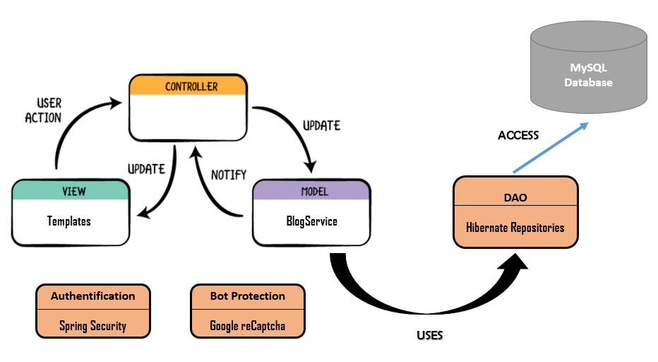
Chapitre 1 : Lien entre la théorie et la pratique
Notes:
mohamed

Slide 7
CHAPITRE 2 : PRÉSENTATION DU PROJET

Slide 8

Chapitre 2 : Présentation du projet
Inspiré de Reddit
Ecriture libre
Le cercle des scribouillards ?
Fonctionnalités
S’inscrire et se connecter
Proposer des thèmes et des articles
Consulter des thèmes et des articles
Voter pour un article
Notes:
Bettina

Slide 9
CHAPITRE 3 : ORGANISATION DU PROJET
Notes:
SAMI

Slide 10
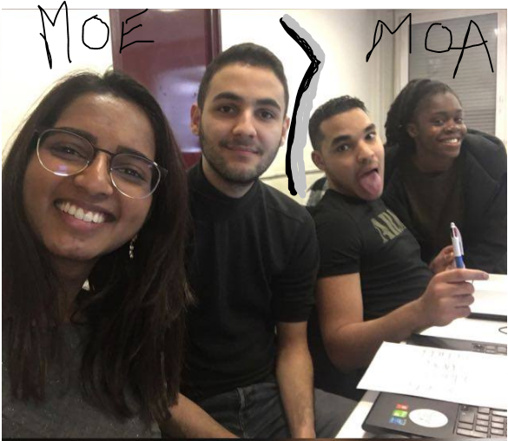


Chapitre 3 : Organisation du projet
Séparation de l’équipe en 2
Team meeting
Outils de communication
Notes:
SAMI

Slide 11
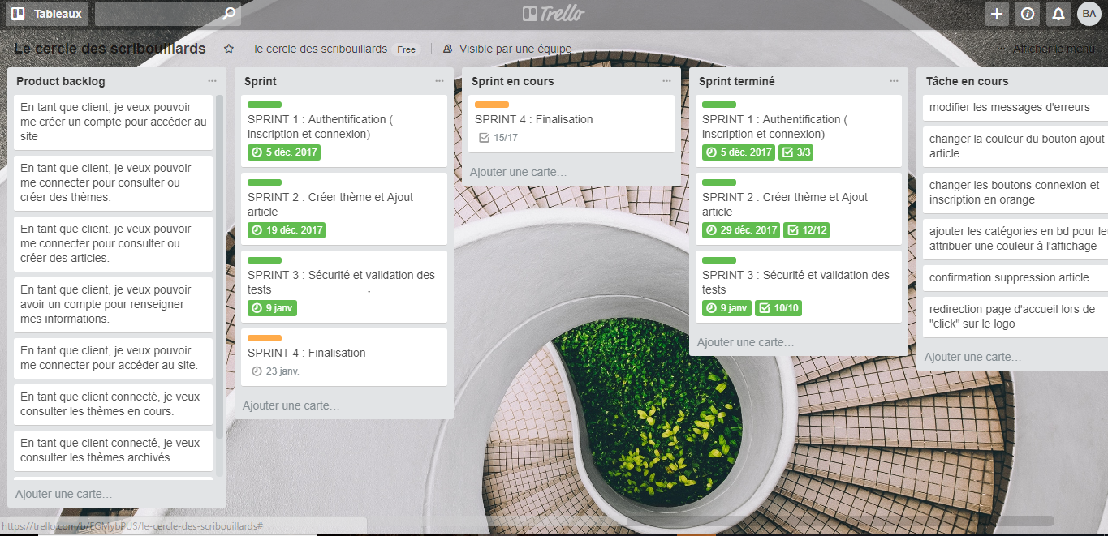
Chapitre 3 : Organisation du projet
https://trello.com/b/EGMybPUS/le-cercle-des-scribouillards
Notes:
Bettina, se connecter avant

Slide 12
CHAPITRE 4 : DÉMONSTRATION

Slide 13
CHAPITRE 5 : PROBLEMES RENCONTRÉS SOLUTIONS TROUVÉES

Slide 14



Chapitre 5 : Problèmes rencontrées
Mise en place de l’intégration continue
Mise en place des tests unitaires
Utilisation de SpringSecurity
Recherche d’une méthode de travail adaptée
Notes:
SAMI

Slide 15

Chapitre 5 : Solutions trouvées
Utilisation du serveur SonarQube du professeur
Utilisation de la documentation
Division d’équipe
Maîtrise et mise en place de l’outil Trello
Recherche et tri sur les résultats
Notes:
MARINA

Slide 16
CHAPITRE 6 : AMÉLIORATIONS DU PROJET
Notes:
Points perfectibles :
Ajax pour les votes
Spring security : lors de l’inscription / confirmation par mail // renvoie du mail de confirmation s’il a pas reçu, réinitialisation du mot de passe, remember me en spring
Tri par catégorie pour les thèmes
Aller plus loin :
Système notification par mail : ajout d’un article et du vote
Possibilité d’ajouter des commentaires pour un article
Points non solutionnés :
Tentative tests intégrations sur les repositories, pas réussi à intégrer fichier properties dans les tests unitaires –> passer du coup par constante pour les redirections
Cucumber manque de temps test manuellement voilà quoi

Slide 17
Chapitre 6 : Points perfectibles
Utilisation d’Ajax pour les votes
SpringSecurity pour la confirmation de l’inscription
Tri par catégorie pour les thèmes
Mail de confirmation
Renvoi mail de confirmation s’il n’a pas reçu
Réinitialisation du mot de passe
Se souvenir de moi
Notes:
MOHA

Slide 18
Chapitre 6 : Aller plus loin
Système de notification par mail
Possibilité d’ajouter des commentaires sur un article
Notes:
MARINA

Slide 19
Chapitre 6 : Points non solutionnés
Tentative de tests d’intégration sur les repositories
Test unitaire sur une méthode utilisant un fichier .properties
Test fonctionnel fait manuellement, manque de temps pour s’initier à Cucumber
Notes:
MARINA

Slide 20
CONCLUSION
Notes:
Points perfectibles :
Ajax pour les votes
Spring security : lors de l’inscription / confirmation par mail // renvoie du mail de confirmation s’il a pas reçu, réinitialisation du mot de passe, remember me en spring
Tri par catégorie pour les thèmes
Aller plus loin :
Système notification par mail : ajout d’un article et du vote
Possibilité d’ajouter des commentaires pour un article
Points non solutionnés :
Tentative tests intégrations sur les repositories, pas réussi à intégrer fichier properties dans les tests unitaires –> passer du coup par constante pour les redirections
Cucumber manque de temps test manuellement voilà quoi

Slide 21




Merci de votre attention

